Slide 1

邏輯思考訓練題
https://reurl.cc/WxELMO
就是要你好好想！
劉崇汎
113年5月15日星期三

Slide 2
基本變數與運算練習題
訓練思考，不一定寫程式喔！

Slide 3
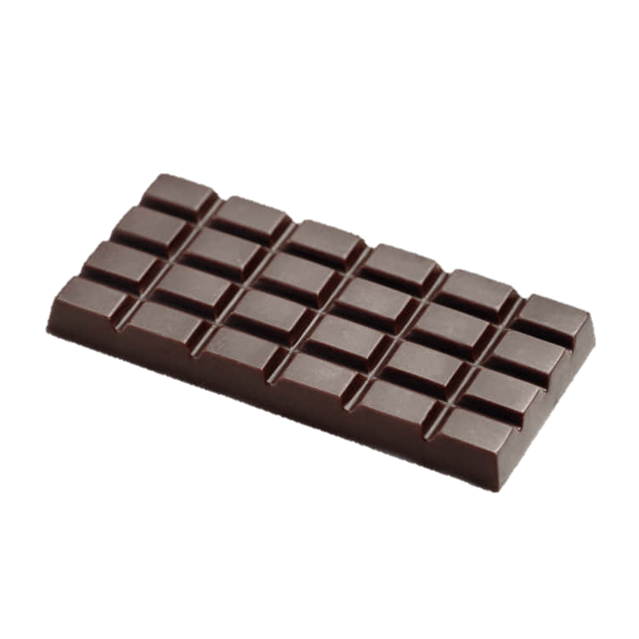
切巧克力
有一塊MxN的巧克力一塊如右，要把他切成最小單位1x1，至少需要切幾刀？已分開的兩塊不可並排切。
輸入：M與N
輸出：?刀
思考：
M
先從M方向切開成為 1xN的共M條➔M-1刀
再把每一條1xN切開➔N-1刀
一共1xN有M條➔(N-1)xM
所以總共 (M-1) + (N-1)xM =M-1+MxN-M =MxN - 1
N
分析完之後，發現程式簡單到爆！

Slide 4
參考解答
Scanner sc = new Scanner(System.in);
int M,N;
System.out.print("M=");
M = sc.nextInt();
System.out.print("N=");
N = sc.nextInt();
System.out.println("一共要" + (M*N-1) + "刀");

Slide 5


促銷大贈送
某烘焙坊推出只要買三塊蛋糕跟兩個蛋塔(可累計)，加送一塊巧克力活動。請幫忙計算該給多少蛋糕、蛋塔及巧克力。
輸入：蛋糕 蛋塔 巧克力
輸出：蛋糕’ 蛋塔’ 巧克力’
思考：
計算買了3塊蛋糕的幾倍
計算買了2個蛋塔的幾倍
得知較小者為滿足的套數，就知道該送幾塊巧克力
巧克力數量再加上去！
巧克力 + Min(蛋糕/3, 蛋塔/2)

Slide 6
參考解答
Scanner sc = new Scanner(System.in);
int cake,tart,chocolate;
int c3, t2, N;
System.out.print("蛋糕幾個？");
cake = sc.nextInt();
System.out.print("蛋塔幾個？");
tart = sc.nextInt();
System.out.print("巧克力幾個？");
chocolate = sc.nextInt();
c3 = cake / 3;
t2 = tart / 2;
if (c3 > t2) N = t2;
else N = c3;
chocolate = chocolate + N;
System.out.println("蛋糕=" + cake);
System.out.println("蛋塔=" + tart);
System.out.println("巧克力=" + chocolate);
三個變數存放蛋糕、蛋塔、巧克力數量。
Cake, tart, chocolate
在兩個變數存放有幾套蛋糕跟蛋塔。
c2與t2
N是贈送巧克力個數。

Slide 7
至少比幾場？
選手數 | 場數
2 | 1
3 | 2
4 | 3
5 | 4
6 | 5
7 | 6
8 | 7
N位選手參加桌球單打競賽，採單淘汰制，至少需要比幾場才能決定出冠軍？
輸入：N
輸出：比賽場數
思考：
從N=2開始思考幾場?
N=3幾場？N=4幾場?
歸納法

Slide 8
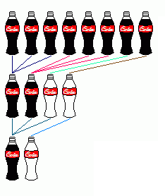
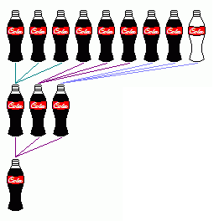
可樂盡量喝
某商店推出三個可樂瓶可以換一瓶新可樂的活動。例如；買了8罐可樂，你最終可以喝到11瓶。但是，如果你先跟朋友借一個空瓶，你卻有機會喝到12瓶，最終還可以還朋友一個空瓶。
輸入：買N瓶
輸出：喝到？瓶
思考：
從N=1開始思考喝到幾瓶?
N=2幾瓶？N=3幾瓶?
歸納法
8
8
2
3
1
1
11
12

Slide 9


先舉例思考： 不管如何買都先借一瓶空瓶，簡化思考
紅框中的瓶子是最終要還的那瓶空瓶。

Slide 10
歸納一下：
買
喝
借
剩
不管如何買都先借一瓶空瓶
把總瓶數+1為初始瓶數
接下來每次就是少三瓶換多喝一瓶
也就是
重複：只要瓶數大於2就減兩瓶，並記錄多喝一瓶 直到瓶數小於3停止
例如買8瓶，初始瓶數為9，喝到8瓶後
9>2 ，所以剩餘瓶數9-2=7, 喝到8+1 = 9
1 | 1 | 0 | 1
2 | 3 | 1 | 1
3 | 4 | 0 | 1
4 | 6 | 1 | 1
5 | 7 | 0 | 1
6 | 9 | 1 | 1
7 | 10 | 0 | 1
8 | 12 | 1 | 1
9 | 13 | 0 | 1
7>2 ，所以剩餘瓶數7-2=5, 喝到9+1 = 10
5>2 ，所以剩餘瓶數5-2=3, 喝到10+1 = 11
3>2 ，所以剩餘瓶數3-2=1, 喝到11+1 = 12
1沒有大於2所以停止重複，共喝到12瓶

Slide 11
條件判斷練習題

Slide 12

你的美國時間
台灣的時間比美國快15小時，請寫一個程式，幫忙把台灣時間轉為美國時間。(24小時制)
輸入：台灣時間 0 $≤h≤$ 23
輸出：0 $≤\text{美國時間}≤$ 23
思考：
舉例：h=20➔美國時間=5
h=10➔美國時間=19
台灣 | 美國
23 | 8
22 | 7
21 | 6
20 | 5
19 | 4
18 | 3
17 | 2
16 | 1
15 | 0
14 | 23
13 | 22
12 | 21
台灣 | 美國
11 | 20
10 | 19
9 | 18
8 | 17
7 | 16
6 | 15
5 | 14
4 | 13
3 | 12
2 | 11
1 | 10
0 | 9
結論：台灣時間- 15後如果小於0則再加24

Slide 13

橫衝直撞的皇后
西洋棋中的皇后。她可以循垂直、水平、或對角線的方向隨她走幾格，如下圖 (黑點表示皇后可以一步走到的格子)：
給你兩個座標(起點終點)，請幫忙計算皇后可以幾步走到？
輸入：兩個座標x1,y1, x2,y2(1~8)
輸出：?步
思考：
 | 1 | 2 | 3 | 4 | 5 | 6 | 7 | 8
1 | ● |  |  | ● |  |  | ●
2 |  | ● |  | ● |  | ●
3 |  |  | ● | ● | ●
4 | ● | ● | ● |  | ● | ● | ● | ●
5 |  |  | ● | ● | ●
6 |  | ● |  | ● |  | ●
7 | ● |  |  | ● |  |  | ●
8 |  |  |  | ● |  |  |  | ●
情況一：在黑點上➔1步
情況二：在黑點外➔2步
情況三：同一點➔0步

Slide 14
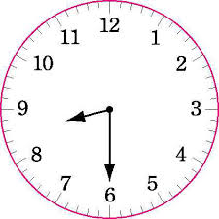
時針分針差幾度？
給你幾點幾分如9:10，請算出時針分針的夾角是幾度？(小於等於180度，非負)
輸入：h:m
輸出：n度
思考：
時針每分鐘走幾度？
分針每分鐘走幾度？
相差幾度？超過180度怎麼辦？

Slide 15
摺紙鶴
小明想要摺四隻紙鶴，需要四張正方型的紙，現在有長寬為w,h的紙一張，請問切成四張最大正方形的邊長是多少？
輸入:長與寬
輸出：正方形邊長
思考：
分割成四張只有兩種做法
兩種做法分別算，看誰算出來大？
w
h
h

Slide 16
今年是閏年嗎？
公元年分非4的倍數，為平年。
公元年分為4的倍數但非100的倍數，為閏年。
公元年分為100的倍數但非400的倍數，為平年。
公元年分為400的倍數為閏年。
所有年度
4的倍數
綠色部分即為閏年！
100的倍數
400的倍數

Slide 17
迴圈練習題

Slide 18
N!有幾個0?
1x2x3x4x5 = 120
1x2x3x4x5x6x7x8x9x10 =3628800
1x2x3x4x…..x15 = xxxxxxx000
1x2x3x……x25 = xxxxxxx000000
給一個正整數n，請計算n!最後面有幾個0?
N!=1x2x3x….xN
輸入：正整數N
輸出：數字(幾個0)
思考：
真的乘下去，再去算後面的 0 ??!!(數字超超超….大)
怎麼樣才會有 0 出現在後面？
1 | 2 | 3 | 4 | 5 | 6 | 7 | 8 | 9 | 10
 |  |  |  | 1 |  |  |  |  | 1
21 | 22 | 23 | 24 | 25 | 26 | 27 | 28 | 29 | 30
 |  |  |  | 2 5x5 |  |  |  |  | 1

Slide 19
續前題
N | 零
1 | 0
2 | 0
3 | 0
4 | 0
5 | 1
6 | 1
7 | 1
8 | 1
9 | 1
10 | 2
N | 零
11 | 2
12 | 2
13 | 2
14 | 2
15 | 3
16 | 3
17 | 3
18 | 3
19 | 3
20 | 4
N | 零
21 | 4
22 | 4
23 | 4
24 | 4
25 | 6
26 | 6
27 | 6
28 | 6
29 | 6
30 | 7
N | 零
31 | 7
32 | 7
33 | 7
34 | 7
35 | 8
36 | 8
37 | 8
38 | 8
39 | 8
40 | 9
N | 零
41 | 9
42 | 9
43 | 9
44 | 9
45 | 10
46 | 10
47 | 10
48 | 10
49 | 10
50 | 12
N | 零
75 | 18
100 | 24
125 | 31
N/5 + N/25 + N/125 + … … …

Slide 20
參考解答
Scanner sc = new Scanner(System.in);
int N;
int N0 = 0;
while(true) {
System.out.print("N=");
N = sc.nextInt();
N0 = 0;
while(N >= 5) {
N= N / 5;
N0 = N0 + N;
}
System.out.println(N0+"個0\n\n");
}

Slide 21
完全數(Perfect number)
一個整數，如果他除了自己以外的所有因數之和等於這個整數，則稱他為完全數。如果和大於整數稱為過剩數(Abundant number)，若是和小於整數則稱為不足數(Deficient number)。
例如：6 = 1+2+3; 28 = 1+2+4+7+14
輸入：一個整數
輸出：完全數、過剩數、不足數
思考：
因數怎麼判斷？
把所有因數加總。

Slide 22
找因數的方式
舉例 輸入 N = 6
6 % 1 == 0
1
3
0
6 % 2 == 0
Sum =
6
6 % 3 == 0
6 % 4 == 2
Sum == N 所以是完全數
6 % 5 == 1

Slide 23
求最大公因數
不囉嗦，就是找兩正整數的最大公因數。
輸入：兩個正整數
輸出：最大公因數
思考：
方法一：暴力解，把小於兩數的正整數都拿來試。
太暴力太慢了！
方法二：輾轉相除法
1
36
96
2
商數
餘數
24
72
12
24
2
24
0

Slide 24
參考解答
Scanner sc = new Scanner(System.in);
int M,N;
while(true) {
System.out.print("M=");
M = sc.nextInt();
System.out.print("N=");
N = sc.nextInt();
while((M > 0) && (N > 0)) {
if (M > N) {
M = M % N;
}else {
N = N % M;
}
}
if (M == 0) System.out.println("最大公因數為 "+ N);
else System.out.println("最大公因數為 "+ M);
System.out.println("------------------------");
}
寫成函式看看！

Slide 25
求N個數的最大公因數
不囉嗦，就是找N個正整數的最大公因數。
輸入：N 及N個正整數
輸出：N數的最大公因數
思考：
輾轉相除法寫成函式
連續使用之
gcd(a,b,c)=gcd(a, gcd(b,c))
12, 60, 66
gcd(gcd(12,60), 66)

Slide 26
最小公倍數
不囉嗦，就是找兩正整數的最小公倍數。
輸入：兩個正整數a,b
輸出：最小公倍數
思考：
最小公倍數等於兩數相乘再除以兩數的最大公因數
Lcm(a,b)=axb/gcd(a,b)

Slide 27
求N個數的最小公倍數
不囉嗦，就是找N個正整數的最小公倍數。
輸入：N 及N個正整數
輸出： N數的最小公倍數
思考：
最小公倍數等於兩數相乘再除以兩數的最大公因數
Lcm(a,b)=axb/gcd(a,b)
寫成函式，連續使用之
Lcm(a,b,c) = lcm(a, lcm(b,c))

Slide 28
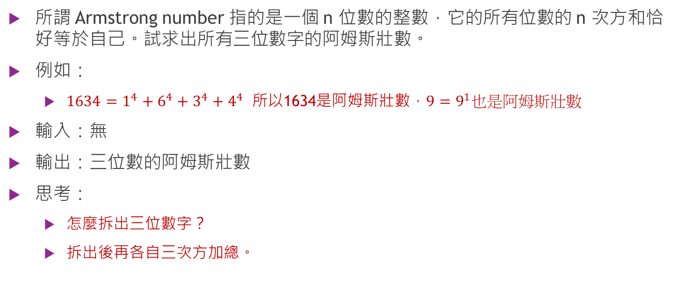
阿姆斯壯數(Armstrong number，水仙花數，自戀數)
所謂 Armstrong number 指的是一個 n 位數的整數，它的所有位數的 n 次方和恰好等於自己。試求出所有三位數字的阿姆斯壯數。
例如：
$1634=1^{4}+6^{4}+3^{4}+4^{4}$ 所以1634是阿姆斯壯數，$9=9^{1}也是阿姆斯壯數$
輸入：無
輸出：三位數的阿姆斯壯數
思考：
怎麼拆出三位數字？
拆出後再各自三次方加總。

Slide 29
3位數的 阿姆斯壯數 解題參考
1.用迴圈把所有三位數 依序取出放到 i
2.取出各個位數的數字
例如：前面的課程有出現過的技巧
i = 234
234 % 10 ==> 4
234 / 10 ==>23
23 % 10 ==>3
23 / 10 ==>2
2 % 10 ==>2
2 / 10 == 0
For(int i = 100; i < 1000; i++)
3. 算各個位數的數字的3次方和 並判斷是不是阿姆斯壯數
If (4³ + 3³ + 2³ == i)

Slide 30
完全平方數
給兩個正整數A, B且A<B，請輸出介於兩數之間(含)有幾個完全平方數？
完全平方數：1, 4, 9, 16, 25, 36, 49, 64,….
輸入：A, B兩正整數
輸出：幾個？
思考：
暴力解，迴圈下去一個一個試！
數學解，只考慮頭尾

Slide 31
只能走斜角的主教
(x,y)(x1,y1)
X == x1 && y == y1
Math.abs(x-x1) == Math.abs(y-y1)
(Math.abs(x-x1) + Math.abs(y-y1) ) % 2 == 0
剩下的都是走不到
主教只能走斜角(距離無限)，所以放在棋盤上時，有一半的地方是走不到的(黑圓點處)，另外有些地方可以一步走到，有些地方則是兩步才能走到。
輸入：主教座標與目標座標
輸出：0,1,2步走到或是走不到！
思考：
舉例觀察可走到的跟走不到的差異。
8
7 |  |  |  |  | ●
6 |  |  |  |  |  | ●
5 | ● |  | ● |  |  |  | ●
4 |  | ● |  | ●
3 | ● |  | ●
2 |  | ● |  | ●
1 |  |  | ●
 | 1 | 2 | 3 | 4 | 5 | 6 | 7 | 8
主教 | 3 | 4
1 | 6 | 7
1 | 4 | 3
2 | 6 | 3
2 | 2 | 1
No | 4 | 2
No | 6 | 6
座標重和-->0步
x座標差(abs)==y座標差(abs)---->1步
x座標差(abs)與y座標差(abs)同為奇數或同為偶數 --->2步
剩下的都走不到

Slide 32

d660: 11764 - Jumping Mario
https://zerojudge.tw/ShowProblem?problemid=d660
瑪莉歐(Mario)在最後的城堡。他現在需要跳過一些牆壁，然後進入庫巴(Koopa)的房間，他要打敗怪物，以拯救公主。
對於這個問題，我們只關注“翻過牆”的一部分。你將被給予N個牆壁(由左至右)的高度。瑪莉歐(Mario)目前站在第一個牆壁。他必須跳到相鄰的牆壁直到最後一個。這意味著，他將跳躍 N - 1 次。a high jump 代表瑪莉歐(Mario)跳到一個較高的牆，同樣，a low jump代表瑪莉歐(Mario)跳到一個較矮的牆。你能找出 a high jump 和 a low jump 的總數嗎?
輸入：N牆數及N個牆的高
輸出：high jump數，low jump數
思考：
每次只看現在與下一步的牆高
分別兩個變數記住high / low jump

Slide 33
爬樓梯問題
https://leetcode.com/problems/climbing-stairs/
一個樓梯有N層，即爬N步可以到頂。
今每一步能爬1階或2階，那麼N階樓梯有幾種手法？
例如：
提示：費氏級數
1層樓梯➔ 1, 1種
2層樓梯➔ 1+1, 2 2種
3層樓梯➔ 1+1+1, 1+2, 2+1 3種
4層樓梯➔ 1+1+1+1, 1+1+2, 1+2+1, 2+1+1, 2+2 5種
5
3
2
3
2
可以走到某一層的永遠是前一層跟前二層。
1
1

Slide 34
陣列練習題

Slide 35
種樹問題？不，是砍樹問題
https://zerojudge.tw/ShowProblem?problemid=b139
某條馬路500公尺長，原本每隔一公尺種樹一棵，今路邊蓋房子，房子前的樹要砍掉以免妨礙出入。給你每個房子的起始位置跟終結位置座標。請給告訴我剩下幾棵樹？
輸入：N棟房子 及N組數對，標示房子的起點終點
輸出：剩幾棵數？
思考：
用陣列記錄每一公尺的狀況，0表示有樹，1表示被砍了!
最後算算有幾個0

Slide 36
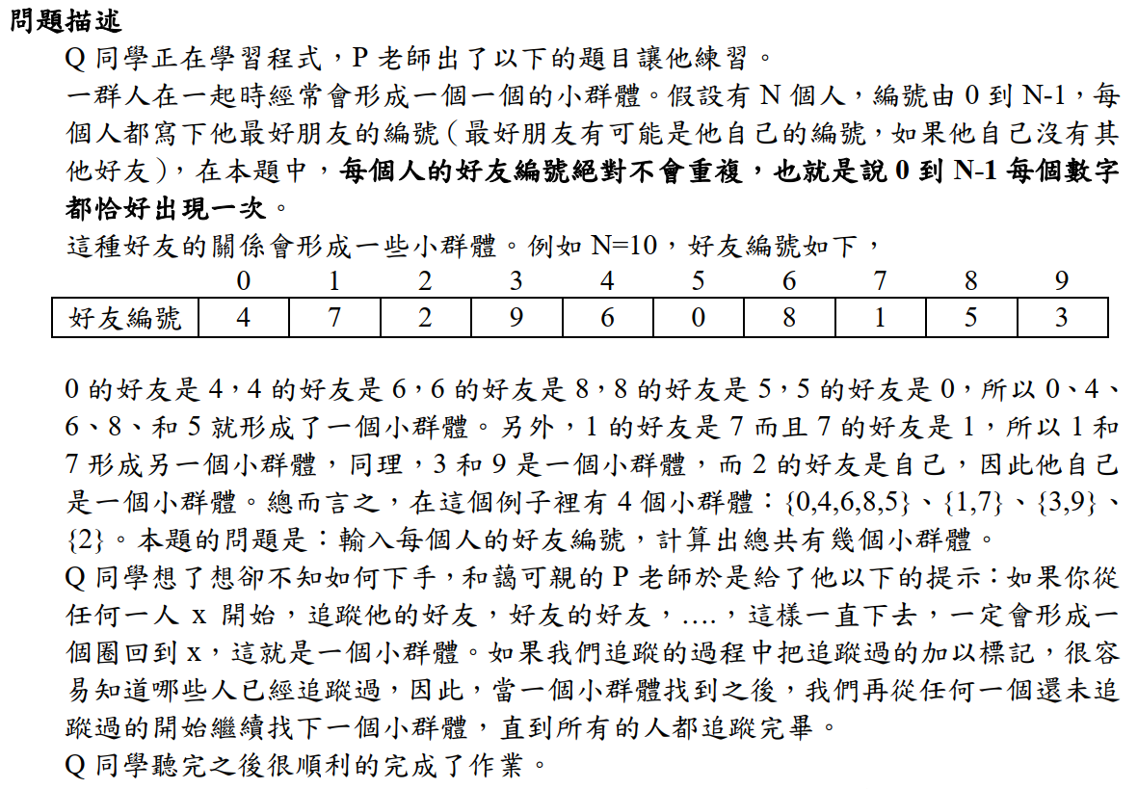
小群體
106年3月4日APCS實作題2

Slide 37
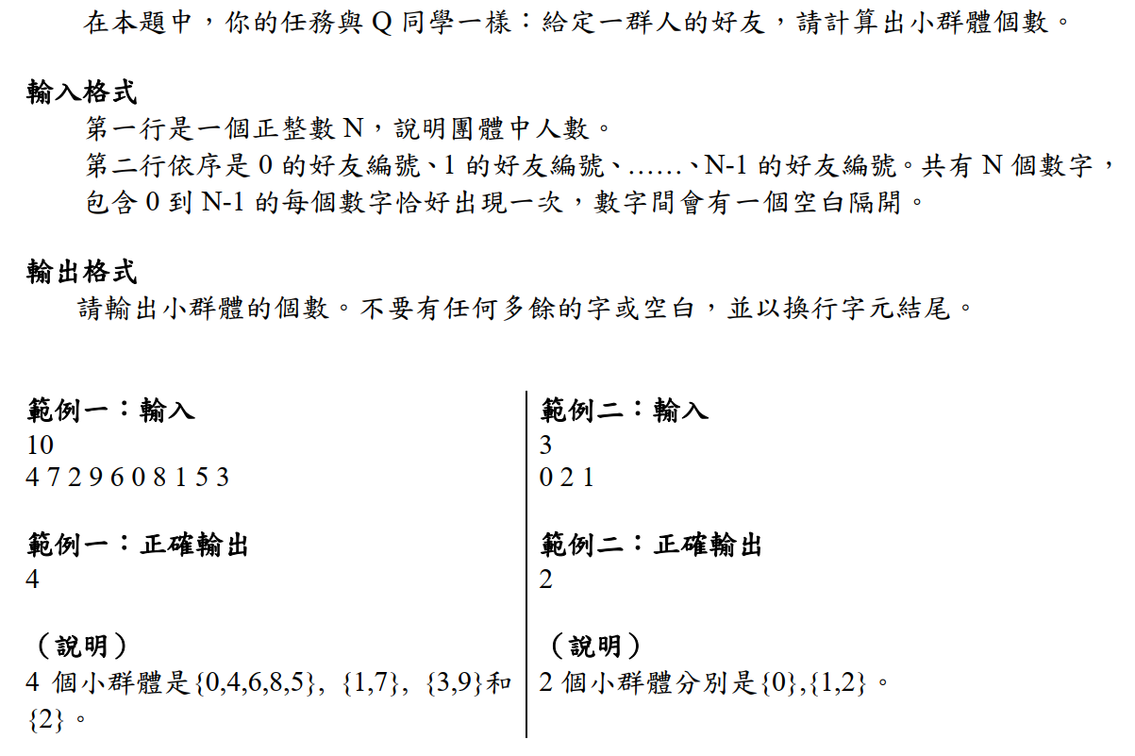
小群體(續)

Slide 38
小群體(續) 解題思考
0 | 1 | 2 | 3 | 4 | 5 | 6 | 7 | 8 | 9
4 | 7 | 2 | 9 | 6 | 0 | 8 | 1 | 5 | 3
0 | 0 | 0 | 0 | 0 | 0 | 0 | 0 | 0 | 0
1
2
3
4
1
1
1
2
1
4

Slide 39
最佳選擇
https://zerojudge.tw/ShowProblem?problemid=d164
任意給N個正整數排成圓形，首尾相連，請在這N個數中間選取連續相鄰M個數，使得總和最大。
輸入：N M 及N個正整數
輸出：最佳選擇總和
思考：
暴力法，第0到第N個數當起點，加總起來比較，找出最大的。
問題在於首尾相連，跨過N的如何處理？
利用 % 運算
範例：
5 2 //5個數，挑2個
10
3
7
9
1

Slide 40
最佳選擇 解題思考
8取3
4 | 3 | 7 | 9 | 2 | 4 | 5 | 6
14
19
18
15
11
15
15
13
Max = 14
19

Slide 41
Jolly Jumper
https://zerojudge.tw/ShowProblem?problemid=d097
3 8 6 2 5 4
5 2 4 3 1
有n個整數的序列，如果相鄰的2個數其差的絕對值恰好為1到n-1，我們稱為jolly jumper。
例如：1 4 2 3
是jolly jumper（n=4）。因為相鄰2數的差的絕對值為3,2,1，就是1到n-1。
但是 1 4 2 -1 6
不是jolly jumper（n=5）。因為相鄰2數的差的絕對值為3,2,3,7，並非1到n-1。
你的任務是寫一個程式來判斷一個整數序列是否為jolly jumper。
Jolly Jumpers:
一. 1 2 4 為Jolly， 因為其差值為1 2。 (差值1~(n-1[=2])皆有)
二. 1 3 4 為Jolly， 因為其差值為2 1。 (差值1~(n-1[=2])皆有)
三. 1 2 3 為Not Jolly，因為其差值為1 1。(差值1~(n-1[=2])並非都有，僅只有1而已)

Slide 42
解題思考
3 8 6 2 5 4
5
2
4
3
1
0 | 1 | 2 | 3 | 4 | 5
0 | 0 | 0 | 0 | 0 | 0
1
1
1
1
1
兩兩相減得到的差當作index，把陣列中的數值加1

Slide 43
d123: 11063 - B2-Sequence
https://zerojudge.tw/ShowProblem?problemid=d123
所謂「B2數列」係指一正整數數列 1<= b1 < b2 < b3 ...，其中所有的 bi + bj （i <= j）皆不相等。您的任務是判別某一數列是否為「B2數列」。
輸入：
每筆測試資料有兩行，第一行代表該數列有 N 個數值（2 ≤ N ≤ 100），第二行則為該數列的N個數值。每個數值 bi 皆為整數，且 bi ≤ 10000。
輸出：
1 2 4 8 =>It is a B2-Sequence.
13 14 15 16 17 =>It is not a B2-Sequence.
其他B2-Sequence (3 5 7 17) (3 5 7 11)
思考：
用一個陣列[20001]個，記錄每一種總和是否出現過，有為1，沒有為0
暴力組合，計算總和，記錄到上面陣列中，要是有重複可立即跳出迴圈。
Bi+bj=> (3 5 7 9 6 10 12 )

Slide 44
d166: 反轉表
https://zerojudge.tw/ShowProblem?problemid=d166
由1開始之連續數字a1.a2.a3...an相對有一反轉表：b1.b2...bm。其bm代表意思為：數字m的位置前面有幾個比他大的數的個數。
2 3 6 4 0 2 2 1 0 第1個2為1這個數字前面有2個比它大的數 第2個3為2前面有3個比它大的數 第3個6為3前面有6個比它大的數....以此類推 所以答案為 5 9 1 8 2 6 4 7 3 數字1前面有2個比它大的數 5 9 數字2前面有3個比它大的數 5 9 8
例如：385241697 =>反轉表為 530211200

Slide 45
d166: 反轉表(續)
輸入：反轉表 N個數自用空白分開
輸出：符合反轉表的正確原始數字
思考：
反轉表一個陣列，結果一個陣列
1 | 2 | 3 | 4 | 5 | 6 | 7 | 8 | 9
2 | 3 | 6 | 4 | 0 | 2 | 2 | 1 | 0
反轉表陣列
0 | 0 | 0 | 0 | 0 | 0 | 0 | 0 | 0
結果陣列
5
9
1
8
2
6
4
7
3
前面0個0(未定)
前面2個0(未定)
前面0個0(未定)
前面2個0(未定)
前面6個0(未定)
前面1個0(未定)
前面3個0(未定)
前面2個0(未定)
前面4個0(未定)

Slide 46

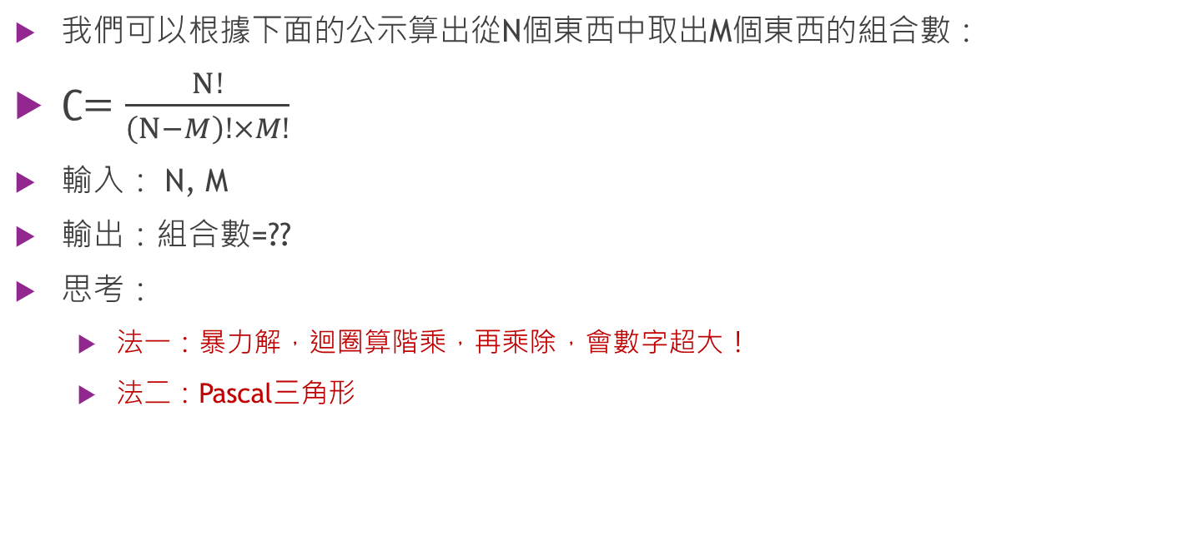
有多少組合？
我們可以根據下面的公示算出從N個東西中取出M個東西的組合數：
$∁=\frac{N!}{\left(N−M\right)!×M!}$
輸入： N, M
輸出：組合數=??
思考：
法一：暴力解，迴圈算階乘，再乘除，會數字超大！
法二：Pascal三角形
 | 0 | 1 | 2 | 3 | 4 | 5 | 6 | 7
0 | 1 | - | - | - | - | - | - | -
1 | 1 | 1 | - | - | - | - | - | -
2 | 1 | 2 | 1 | - | - | - | - | -
3 | 1 | 3 | 3 | 1 | - | - | - | -
4 | 1 | 4 | 6 | 4 | 1 | - | - | -
5 | 1 | 5 | 10 | 10 | 5 | 1 | - | -
6 | 1 | 6 | 15 | 20 | 15 | 6 | 1
7 | 1 | 7 | 21 | 35 | 35 | 21 | 7 | 1
$$C_{2}^{5}=\frac{5!}{2!3!}=10$$
10

Slide 47
1/19化為小數後的第n位數是多少？
http://zerojudge.tw/ShowProblem?problemid=a240
電腦裡的浮點數的有效數字有上限，所以我們要求小數點後第n位數需要另外想辦法計算。
輸入：n
輸出：1/19的小數點後第n位數
思考：
怎麼算小數點後第1位數？第2位數？
觀察直式除法。
利用整數除法！
分子1先乘以10再除以19得到第一位數。餘數10留到下一步驟。
上一步驟剩下的數再乘以10，再次除以19得到第二位數。餘數10留到下一步驟。
每一位小數都存放在陣列中。
0
2
商數
0.
5
19
1
0
1
0
餘數x10
0
1
0
0
餘數x10
9
5
5
0
餘數x10
3
8
1
2
0

Slide 48
位元運算之進位篇
http://zerojudge.tw/ShowProblem?problemid=a414
給一個十進制數字，請回答這個數字加一時，以二進制看，會進位多少次？
例如： 1→1 ; 4→0; 7→3; 17→1; 19→2
輸入：正整數
輸出：進位次數
思考：
怎麼知道數字改二進制後，後面有幾個連續的1
善用/, %
1
1 1 1
00001
+ 1
00111
+ 1
00010
01000
1 1
00100
+ 1
10011
+ 1
等同在問，二進制數字的右邊有幾個連續的1。
00101
10100

Slide 49
d478: 共同的數 - 簡易版
http://zerojudge.tw/ShowProblem?problemid=d478
小潘跟小花都有很多個正整數，自己的數不會有重覆出現的，而且都是遞增排列。現在她們想要知道，兩個人的數有幾個重覆的呢？
輸入：兩列分開的整數，而且由小到大排列好了。
輸出：顯示共同有的數字
思考：
暴力解：把兩串數字的每個組合都比較一次！
有順序是關鍵，可以大幅減少次數！
3
7
結束！
3 | 5 | 7 | 13 | 20 | 23
1 | 2 | 3 | 7 | 10 | 22

Slide 50
局部和
http://zerojudge.tw/ShowProblem?problemid=a693
如果輸入一串N個整數，然後求第j個數到第k個數的局部和。
輸入：一串N個整數，空白分開；再輸入 多次j,k範圍
輸出：局部和
思考：
除了直接迴圈每次輸入範圍每次算，有沒有更快的方法？
用數學角度思考a(j)+a(j+1)+….+a(k)=??
可以只算一次就好。S(k)-s(j-1)

Slide 51
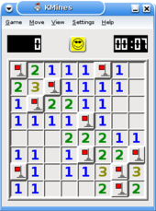
踩地雷？！
一個10x10的踩地雷遊戲，給你N個地雷的座標，請顯示每一格的周圍有幾個地雷？
輸入：N個地雷的座標
輸出：10x10的地雷圖，標示地雷與其他每一格的周圍地雷數。
思考：
二維陣列，
地雷與空位的表示方法？

Slide 52
53. Maximum Subarray
https://leetcode.com/problems/maximum-subarray/
有整數陣列如nums = [-2,1,-3,4,-1,2,1,-5,5]，尋求子陣列的最大和的是多少？
上例中子陣列最大和為6，子陣列是[4,-1,2,1]
思考：
方法1，暴力解，所有子陣列找出來並加總，找出最大值。
所有組合O(n²)，再加上算總和迴圈➔O(n³)
方法2，也是暴力解，只是算總和可以透過前一次和加新一項取得，不要迴圈
所有組合O(n²)
方法3，用sliding-window概念，只要O(n)
詳見下頁解說
-2 | 3 | 1 | -1 | 4 | 1

Slide 53
53. Maximum Subarray(續)
maxSub = num[0]
currentSub = 0
maxSub=6
maxSub=-2
maxSub=5
maxSub=4
maxSub=1
currentSub = 6
currentSub = 0
currentSub = 1
currentSub = -2
currentSub = 6
currentSub = 1
currentSub = 4
currentSub = 5
currentSub = 0
currentSub = 3
currentSub = -2
currentSub = 4
-2 | 1 | -3 | 4 | -1 | 2 | 1 | -5 | 5
以0為基準線，局部和小於0即可捨去。
因為如果留著，對後面再加入的部分來說就是扣分，是負貢獻，所以不要了！

Slide 54
64. Minimum Path Sum
https://leetcode.com/problems/minimum-path-sum/
給一個整數二維陣列，如右圖，每一格的數字為經過這個位置的成本，請找一條成本最低的路線從左上角到右下角，算出成本是多少？只能往右往下走。
思考：
方法1：暴力解，把所有路線加一次，找出最小值。
方法2：用迭代累加法算出走到每一格的最低成本
如右陣列，粉紅色格子為最低成本路線。
1 | 1 | 3 | 5 | 2
2 | 2 | 1 | 1 | 4
1 | 5 | 2 | 2 | 1
1 | 1 | 2 | 2 | 3
1 | 1 | 3 | 5 | 2
2 | 2 | 1 | 1 | 4
1 | 5 | 2 | 2 | 1
1 | 1 | 2 | 2 | 3
1
2
5
10
12
3
4
5
6
10
4
9
7
8
9
5
6
8
10
12

Slide 55
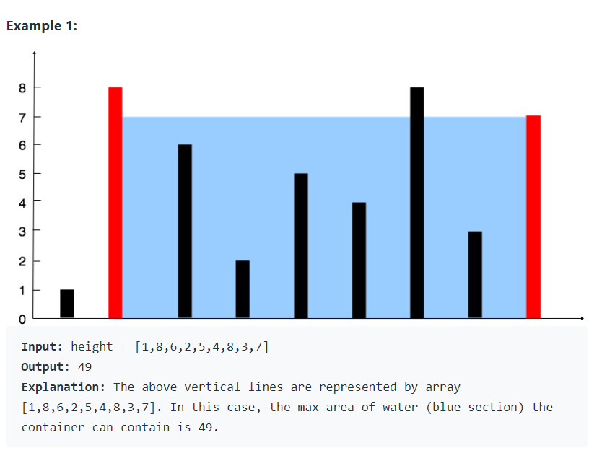
最大水壩容量
Leetcode 11 Container With Most Water
觀察題意，發現真正要算的是：
所有組合的較小值乘上距離，找最大值。

Slide 57
其他題目
c084: 00275 - Expanding Fractions
https://zerojudge.tw/ShowProblem?problemid=c084
d044: 00640 - Self Numbers
http://zerojudge.tw/ShowProblem?problemid=d044

Slide 58
字串練習題

Slide 59
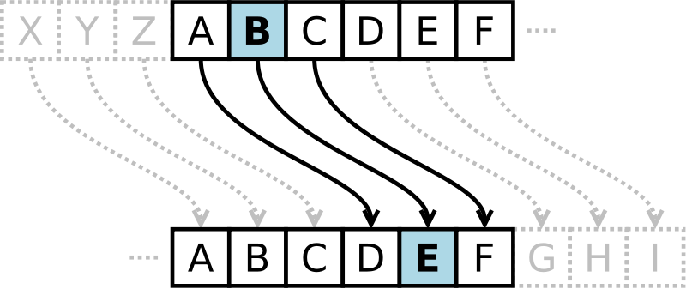
解碼器(Caesar Cipher)
小皮跟小乖上課傳紙條，但是加密了！已知他們用的是很簡單的Caesar Cipher如右圖。請寫程式試著把這段祕文解出來。
輸入：Whdfkhu lv yhub qlfh.
輸出： k=1➔??? k=2➔??? k=2➔???
思考：
設法找出偏移植k，如右例的k=3
各種k值都嘗試一次，輸出由人判讀。

Slide 60
迴文
輸入一段英文字串，請判斷他是不是迴文？
輸入：abccddccba或abcdba
輸出：是迴文 或 不是迴文
思考：
如果是迴文，頭1尾1相同，頭2尾2相同……
用迴圈指標一頭一尾比較即可。

Slide 61
11的倍數？
給一個超長數字(可能100位數)，判斷他是不是11的倍數？
輸入：超長位數整數
輸出：是或不是
思考：
變數用整數或長整數都不夠用！
用字串讀進來，一位數一位數處理。
奇數位的和與偶數位的和相差為11的倍數，則是11的倍數，否則不是。

Slide 62
秘密差
106年3月4日APCS實作題1
將一個十進位正整數的奇數位數的和稱為 A，偶數位數的和稱為 B，則 A 與 B 的絕 對差值|A－B|稱為這個正整數的秘密差。
例如：263541 的奇數位數的和 A = 6+5+1 = 12，偶數位數的和 B = 2+3+4 = 9，所以 263541 的秘密差是|12－9|= 3。
給定一個十進位正整數 X，請找出 X 的秘密差。
輸入：正整數
輸出：秘密差
思考：
如何取的奇數位數與偶數位數➔%
分別加起來。

Slide 63
怪奇數列
S1=1 S2=11 S3=21 S4=1211 S5=111221 S6=312211 S7=13112221 S8=1113213211
請找出Sn, n <30
思考：
找出規律後，再看看怎麼產生！
每一個都建立在前一個結果上產生
從S2開始每兩個數字一組這樣唸：
S2=1個1
S3=2個1
S4=1個2,1個1
S5=1個1,1個2,2個1
S6=3個1,2個2,1個1

Slide 64
我們長得像嗎？
Leetcode 242 Valid Anagram
兩個字串如果所有的字都一樣只是位置不同，就叫做兩個很像，否則就是不像。例如： abopw跟 owpab為像；abopw跟okwba就不像。差在p變k了。
輸入：兩字串，字串只有小寫a~z
輸出：像或不像
思考：
用表格(陣列)紀錄第一字串所有的字出現次數
第二個字串去減掉表格相應的字次數
如果表格中有非0就是不像，如果全0就是像。
字串1: bbcegg
a | b | c | d | e | f | g | h | i | j
0 | 0 | 0 | 0 | 0 | 0 | 0 | 0 | 0 | 0
1
0
0
0
0
0
0
-1
2
1
1
2
0
字串2: eggacb
字串2: eggbcb

Slide 65
d139: Compressed String
http://zerojudge.tw/ShowProblem?problemid=d139
有一種字串壓縮的方法是將重覆出現的字母，以「數字 + 字母」的方式表示。例如：AAABBC 即以 3ABBC 表示，這樣就可以節省一個字元的空間。而其中的 BB，若以 2B 表示，一樣是兩個字元，因此，仍以 BB 表示。
範例：
AAABCDDEFFFF ➔ 3ABCDDE4F
CCCCCCCCCCBC ➔ 10CBC
輸入：一大寫字串
輸出：壓縮結果
思考：
怎麼計算連續字元出現次數？往前往後記
一邊計算一邊輸出才省時喔

Slide 66
你會是迴文嗎？
給你一串大寫英文字母，他們可以形成迴文嗎？
輸入：一個大寫英文字串
輸出：可以或不可以
思考：
迴文特徵？
多觀察幾個迴文
歸納一下關係
A | B | C | D
2 | 2 | 2
2 | 2 | 2 | 1
4 | 2 | 2
5 | 2
1 |  | 8
 | 6 | 2
3 | 4 |  | 2
2 | 1 | 1
1 | 1 | 1 | 1
ABCCBA
ABCDCBA
AABCCBAA
AABABAA
CCCCACCCC
BBBCCBBB
DCCAAACCD
(非)ABCA
(非)ABCD

Slide 67

機器寶寶回家嗎？
657. Robot Return to Origin
機器人接收一連串控制指令上(U)、下(D)、左(L)、右(R)，以字串形式輸入。
判斷機器人會不會回到出發點？
不考慮機器人面向哪邊，也就是上下左右是以我們旁觀人的角度去看。
判斷技巧：
上與下是相對的，兩者次數要一樣多次。同理左右也是一樣。
如果上下次數一樣，且左右次數一樣，那麼機器人就會回到原出發點。

Slide 68
遞迴函式(Recursive function)

Slide 69
計算1+2+3+4+….+N=?
請用遞廻函式來寫。
類似的還可以練習
1x2x3x….xN=?
1+4+9+16+25+36+……+ NxN=?
求最大公因數的輾轉相除法，用遞迴函式來寫。

Slide 70
輾轉相除法 用遞迴函式寫
public static int gcd(int a, int b) {
if (a > b) {
a = a % b;
if (a == 0) {
return b;
} else {
return gcd(a, b);
}
}else {
b = b % a;
if (b == 0) {
return a;
}else {
return gcd(a, b);
}
}
}
其實就是把輾轉相除法的概念化為程式碼。
較大數除以較小數取餘數。
餘數與原較小數再次重複上述步驟。
直到餘數為零。則此時的較小數即為最大公因數。

